Slide 1
Výtvarná avantgarda
scénografie 20. a 30. let 20. století

Slide 2
Výtvarná avantgarda
Českou výtvarnou avantgardu pomáhají formovat rezultáty některých evropských uměleckých středisek:
zásádní vliv Bauhausu:
Oskar Schlemmer,
Vasilij Kandinskij,
László Moholy-Nagy – otevřeli scénické možnosti abstraktním výrazovým prostředkům

Slide 3
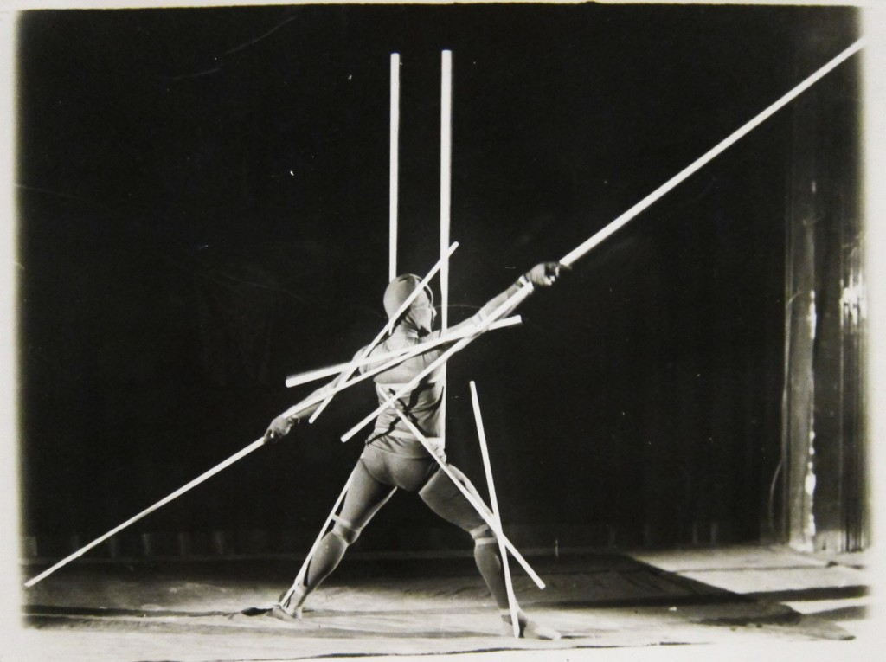
Oskar Schlemmer. Stelzenläufer (1927)

Slide 4
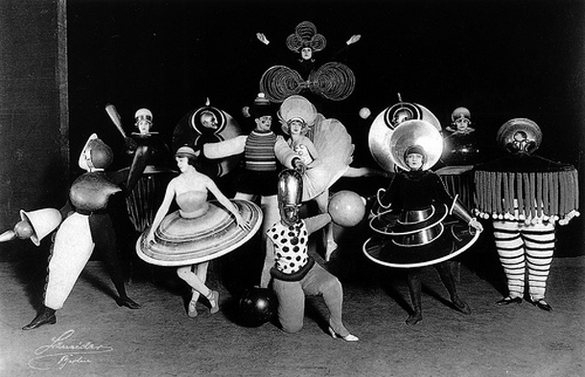
Oskar Schlemmer

Slide 5
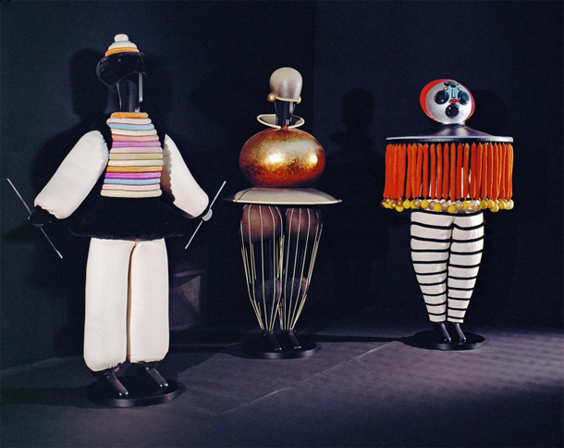
Oskar Schlemmer

Slide 6
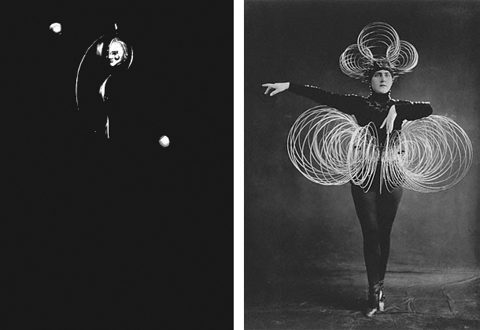
Oskar Schlemmer

Slide 7
Výtvarná avantgarda
Nejradikálnějším zdrojem inspirace se stal ruský konstruktivismus
Ljuba Popová zavrhuje předmětnost a nepředmětnost prohlašuje naprosté osvobození od všeho, co bylo vytvořeno dřív.
Ve spolupráci s Mejercholdem zbavili jeviště v inscenaci Crommelynckova Velkolepého paroháče (1921) všech konvencí včetně portálového rámu, neboť se hrálo pod širým nebem.
rozestavují se dřevěné praktikábly, podlahy, žebříky, schody a stupně
nejsou zde skutečné předměty, jen materiálová schémata

Slide 8
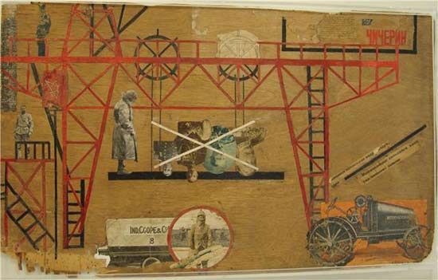
Ljuba Popova, Velkolepý paroháč (1921)

Slide 9
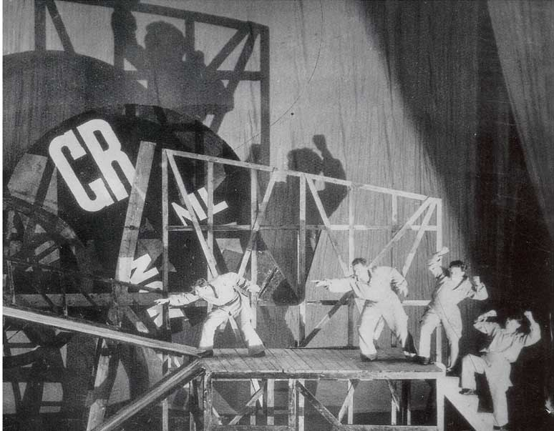
Ljuba Popova, Velkolepý paroháč (1921)

Slide 10
Osvobozené divadlo
Osvobozené divadlo byla pražská avantgardní divadelní scéna založená jako divadelní sekce Devětsilu v závěru roku 1925 a oficiálně vystupující od února roku 1926
Důležití scénografové:
Bedřich Rádl
Otakar Mrkvička
Karel Teige
František Zelenka
Antonín Heythum

Slide 11
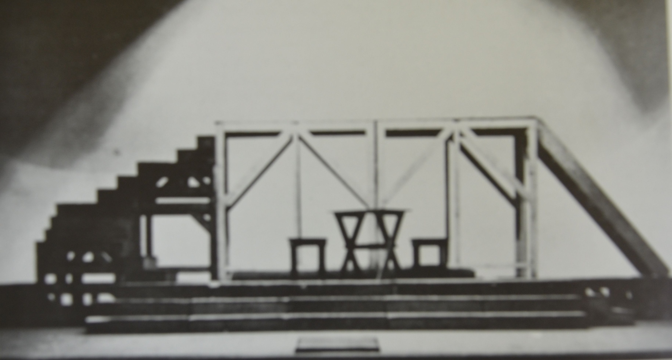

Slide 12
Osvobozené divadlo
se přihlásilo programově ke konstruktivismu a poetismu
u nás přehodnocení funkce scénografie z dotud víceméně statického pojetí k dynamickému sledu proměn, aktivně rytmizujících děj
V druhé etapě Osvobozeného divadla symbolizované V + W příklon k poetickému naivismu

Slide 13
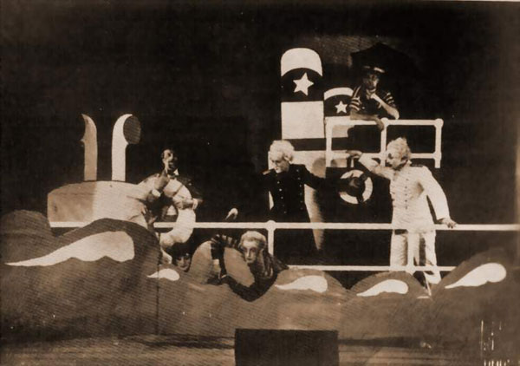
Vest Pocket Revue (1927)

Slide 14
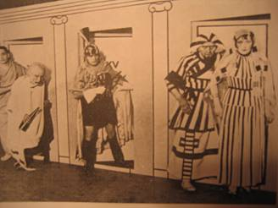
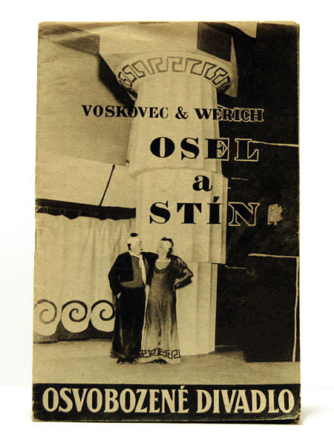
František Zelenka, Caesar, Osvobozené divadlo (1932)

Slide 15
Brno na přelomu 20. a 30. let nemělo kromě A. V. Hrstky stálého výtvarníka a scénografický program tohoto divadla nebyl systematický
Brno si prošlo konstruktivismem, expresionismem i malířským kubismem.
Velké oživení nastalo s příchodem Jindřicha Honzla a E. F. Buriana 1929-31. Hlavním scénografem se stal Zdeněk Rossmann

Slide 16
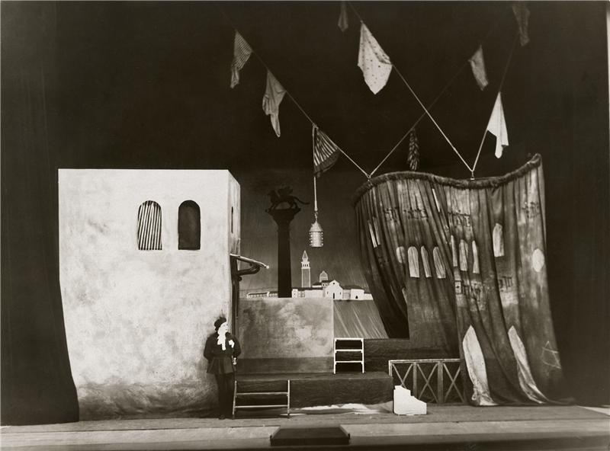
Kupec benátský - 16.01.1931 (Antonín Heythum - scéna, II. obraz)

Slide 17
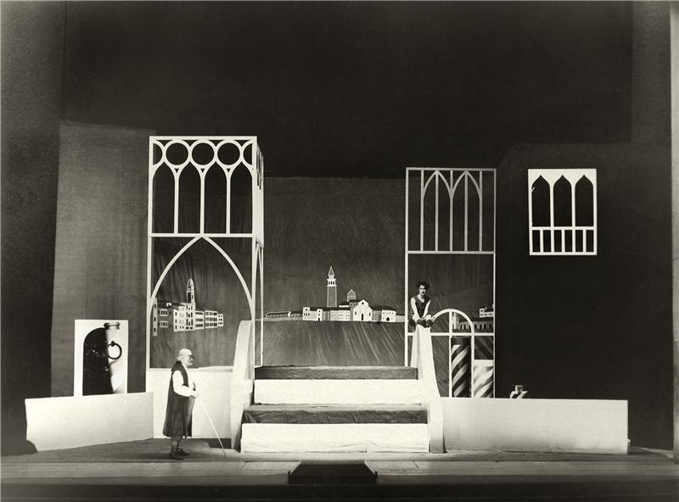
Kupec benátský - 16.01.1931 (Antonín Heythum - scéna, III. obraz)

Slide 18
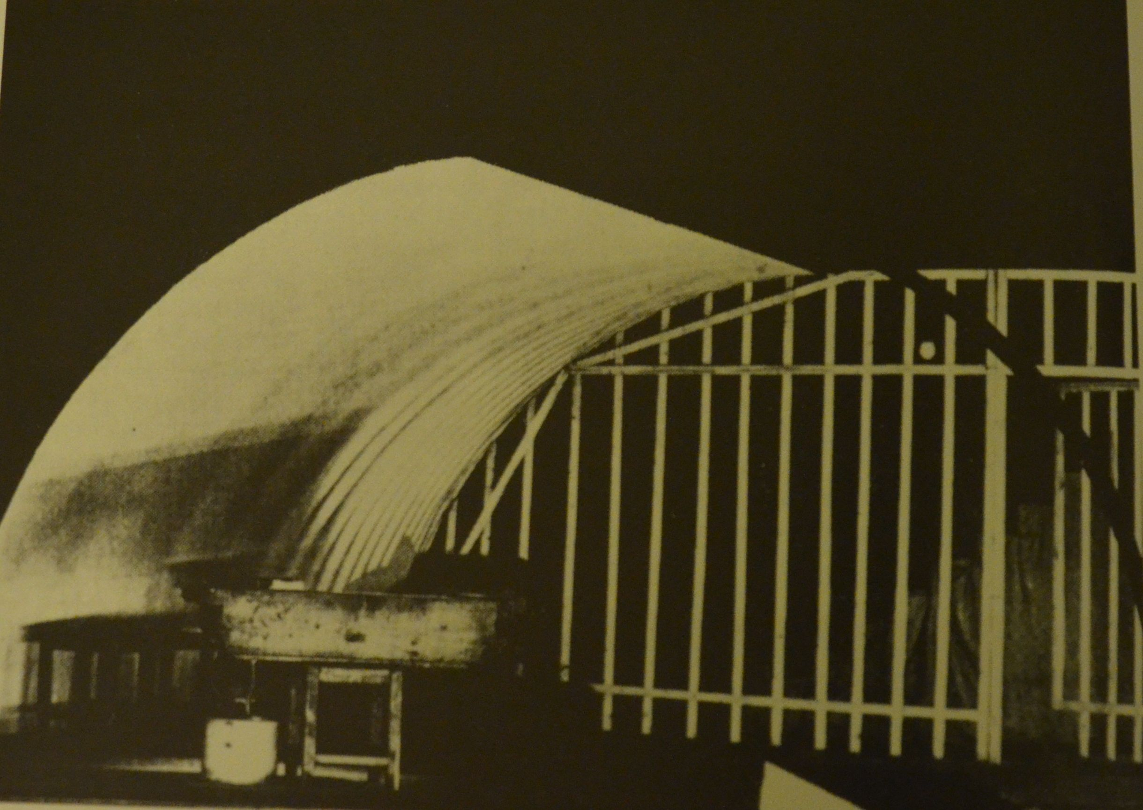
Zdeněk Rossmann, L.Blatný, Smrt na prodej, ND v Brně 1930

Slide 19
František Muzika
Raná brněnská spolupráce Jindřicha Honzla s Františkem Muzikou spojovala konstruktivismus s poetismem
Ve hře Ultimo použil tři růžové paravány, schůdky a předměty, plné humoru, oslavující moderní techniku . Fantastický elektrický přístroj chrlí spousty drátů, jimiž je do nepřehlednosti spoutaná celá scéna, vyzdobený girlandami žárovek.
Na počátku třicátých let se scénografie od architektonicky pojednané zdůrazňující její specifičnost z tohoto pojetí vymaňuje a malíři začínají vnášet svůj rukopis přímo do divadla např. právě F. Muzika. – přechod k surrealismu

Slide 20
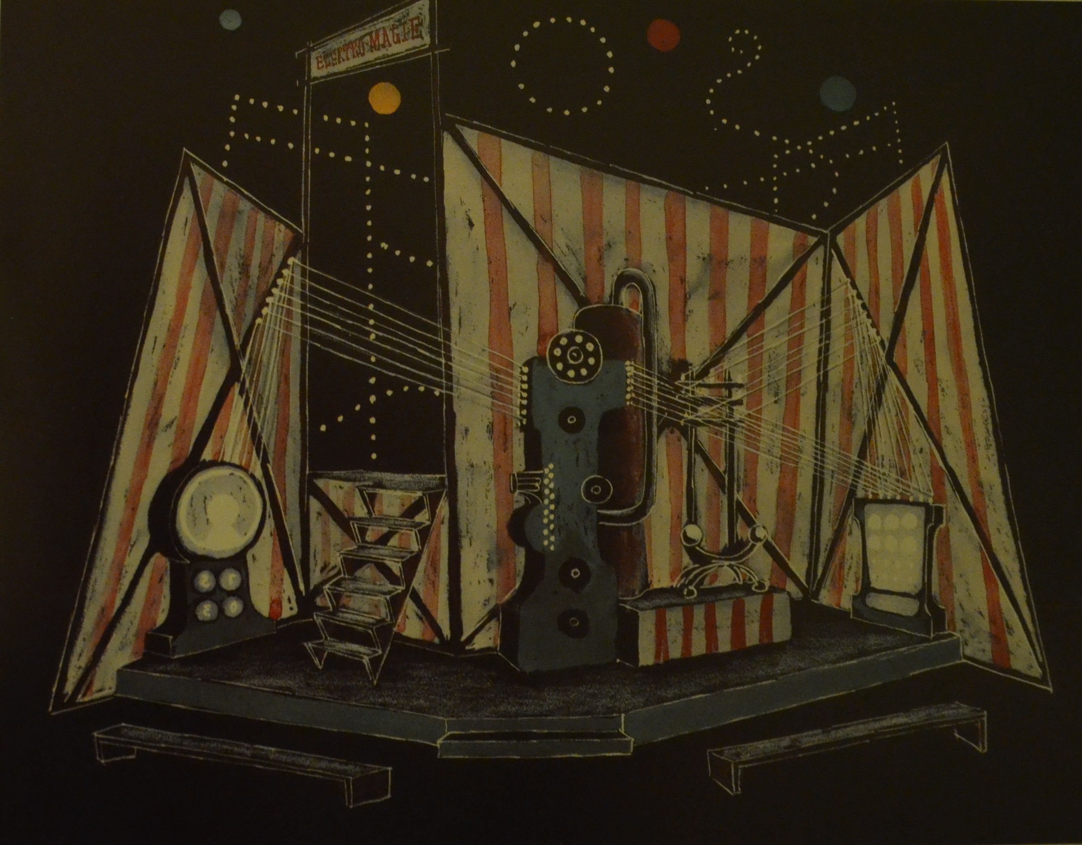
František Muzika, Ultimo, Stavovské divadlo (1928)

Slide 21
Dalším představitelem imaginativně ztvárněné scény byl malíř Alois Wachsman – snové, bezvzdušné prostory.

Slide 22
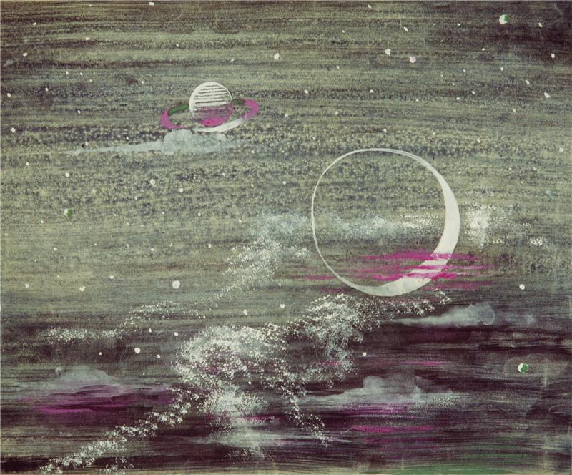
Prospero - 04.11.1937 (Alois Wachsmann - návrh scény)

Slide 23
Světlo
Jako výtvarný činitel začíná hrát roli v divadle 30. let.
Světlo dává vyniknout různým strukturám materiálu, proměňovalo objekty, propojovalo herce s atmosférou představení…
prosvěcování laťové podlahy
postava překrytá rastrem drátěného pletiva
záběry nezvyklých detailů
„svícení stínem“
filmová projekce

Slide 24
Světelné inscenace divadla D 35 režiséra E. F. Buriana a scénografa Miroslava Kouřila rozkládaly děj na jednotlivé sekvence, střídaly celky s naddimenzovanými detaily a pohrávali si s možností paralelních dějů.
Theatergraph
vynález českého divadelníka E. F. Buriana a scénografa Miroslava Kouřila. Ti v polovině třicátých let před jeviště spustili jemnou, průhlednou tylovou oponu, na kterou promítali filmy nebo diapozitivy. Obraz nefungoval jako ilustrace, ale jako aktivní významová složka představení.

Slide 25
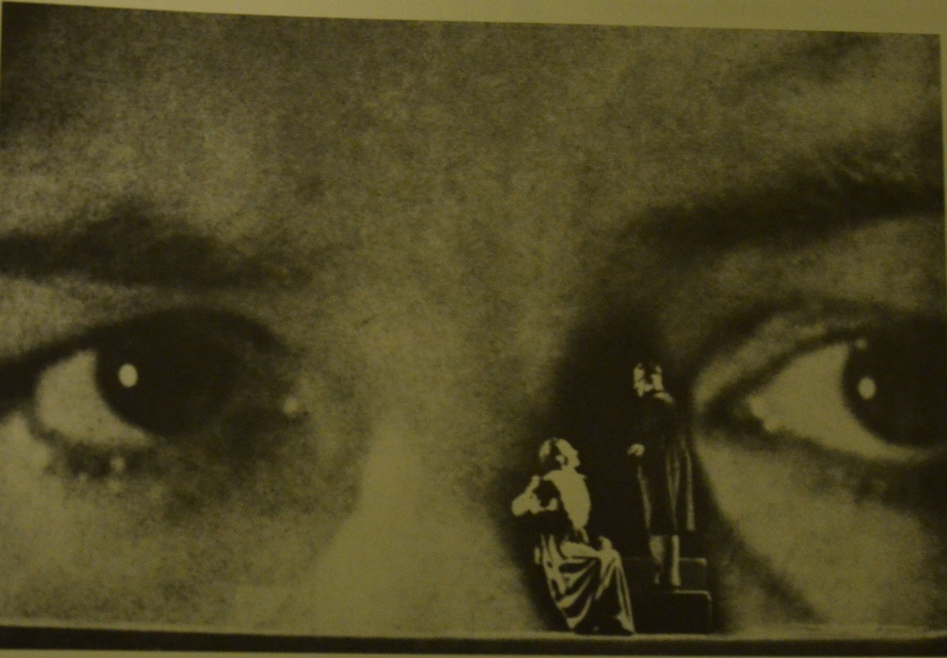
Miroslav Kouřil, Procitnutí jara, Divadlo D 35 (1936)

Slide 26
Použitá literatura a zdroje (citováno dne 4.4.2015)
ADLEROVÁ, Alena. Dějiny českého výtvarného umění. Vyd. 1. Editor Vojtěch Lahoda. Praha: Academia, 1998, 478 s. ISBN 8020006303.
http://www.phil.muni.cz/udim/avantgarda/index.php?pg=osvobozene_divadlo
http://www.phil.muni.cz/udim/avantgarda/index.php?pg=f_zelenka2
http://archiv.narodni-divadlo.cz/ArchivniDokumentFotografie.aspx?ad=9545
http://www.theatre-architecture.eu/cs/zpravy/pul-stoleti-laterny-magiky.html
http://archiv.narodni-divadlo.cz/default.aspx?jz=cs&dk=Umelec.aspx&ju=3419&pn=256affcc-f002-2000-15af-c913k3315dpc

